Slide 1
ETBB98 Město očima etnologa 2. hodina

Slide 2
Základní přehled bádání o městě
Úvod
Počátky vědeckého zájmu
Chicagská sociologická škola
Antropologie / etnologie města?
Československá etnografie a zájem o město
Urbánní antropologie / etnologie po roce 1989

Slide 3
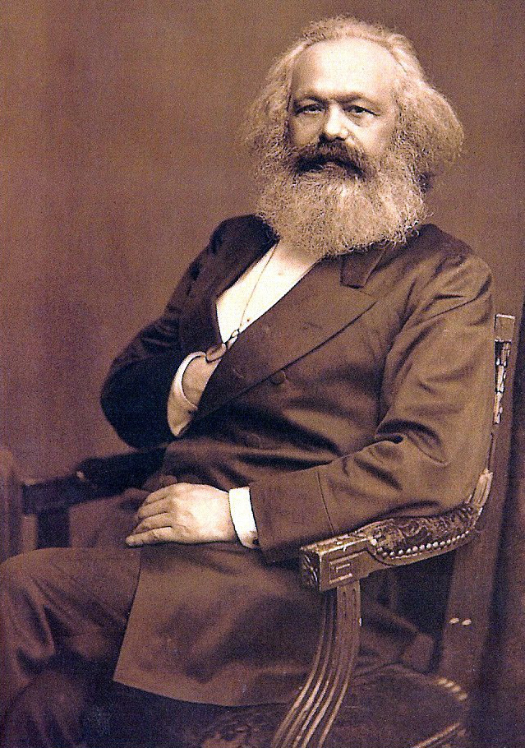
Počátky vědeckého zájmu
Karl Marx (1818 – 1883)
S nástupem města se jedinec díky specializaci práce začíná osvobozovat a jednat na vlastní pěst.
Teprve ve městech podle Marxe vznikají občané, kteří mohou plánovat své vlastní prostředí a využívat nových vědeckých dovedností.
Vzestup města je přechodem od barbarství k civilizaci.

Slide 4
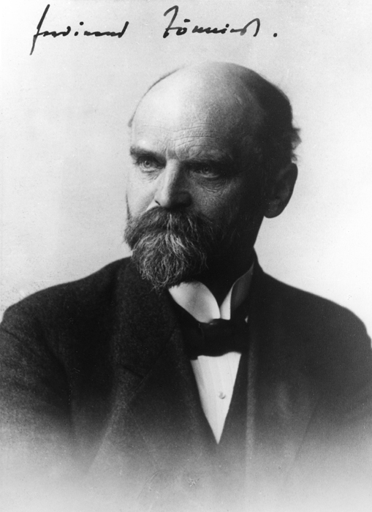
Počátky vědeckého zájmu
Ferdinand Tönnies (1855 – 1936)
Gemeinschaft (pospolitost): předmoderní společnost; tradiční pevné horizontální vztahy, které jsou udržovány a kontrolovány v rámci rodin a sousedských komunit; omezena sociální mobilita.
Gesellschaft (společnost): převládající typ společenských vztahů v moderní společnosti; individualismus navzdory spojujícím faktorům (prostorová blízkost, společné potřeby); vztahy založené na racionalitě, efektivitě a smluvních závazcích.

Slide 5
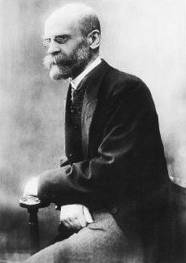
Počátky vědeckého zájmu
Emile Durkheim (1858 – 1917)
Solidarita „mechanická“: v rámci tradičních komunitách s nediferenciovanou sociální strukturou; lidé jsou “generalisti”, umí všechno. Mezi lidmi existuje pouto, neboť všichni dělají téměř totéž.
Solidarita „organická“: založená na individuálních rozdílech; komplexní dělba práce = lidé jsou na sobě více závislí.
Koncept dynamické hustoty.

Slide 6
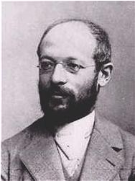
Počátky vědeckého zájmu
George Simmel (1858 – 1918):
Výzkum velkoměstského způsobu života (obyvatelé velkoměst x menších měst).
Urbanita - značí určitou kvalitu, s níž si spojujeme městské prostředí
Moderní město – intenzifikace podnětů, město neustále „bombarduje“ jedince těmito podněty (zvuky, pachy, reklama apod.).
Důležitá racionalita a rozlišení co je důležité.
Odezva jedince: „blazeovanost“.

Slide 7
Chicagská sociologická škola
University of Chicago.
Předmětem výzkumu jsou velké městské aglomerace a sociální problémy vyplývající ze živote ve velkoměstě.
Zakladatelé: Rebert E. Park a Ernest W. Burgess.
Potřeba výzkumu „civilizovaného“ člověka.
Městský život různorodější, ale metody výzkumu stejné.

Slide 8
Chicagská sociologická škola
Aplikace ekologických modelů na studium procesů probíhajících v městských komunitách.
Předmět výzkumu: město diferenciované na přirozené oblasti (natural area).
Výzkumný terén (město) rozděleno do několika „nik“ působením několika faktorů (kompetice, invaze a sukcese).
Z ekologické perspektivy je město „velký třídící mechanismus“.
Objekt výzkumu: rasově, etnicky, profesně nebo kulturně odlišné městské komunity.

Slide 9
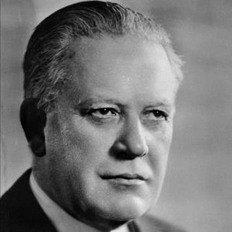
Chicagská sociologická škola
Robert E. Park (1864 – 1944)
The City: Suggestions for the Study of Human Nature in the Urban Environment, Chicago: University of Chicago Press, 1925.
Městský život není chaotický, ale naopak tíhne směrem k „řádnému a typickému seskupení obyvatel a institucí města“.
Formální sociální struktury.
Humánní geografie (sociální ekologie) – prostorová segmentace městské populace.

Slide 10
Chicagská sociologická škola
Etnografický směr:
William I. Thomas a Florian Znaniecki: The Polish Peasant in Europe and America (1918–1920)
Nels Anderson: The Hobo (1923).
Frederic M. Thrasher: The Gang (1927).
Louis Wirth: The Ghetto (1928).
Paul G. Cressey: The Taxi Dance Hall (1932).

Slide 11
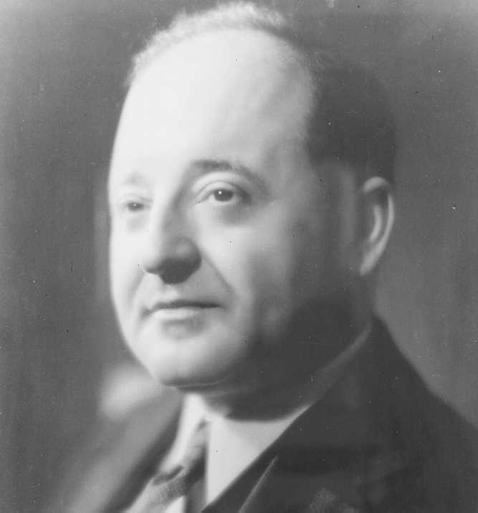
Chicagská sociologická škola
Louis Wirth (1897 – 1952)
The Ghetto (1928), Urbanism as a Way of Life (1938).
Městský způsob života = převaha sekundárních a převážně neosobních vztahů, slabší příbuzenské svazky.
Postavil teorii urbanismu na zdůraznění negativních charakteristik městského života (anomie).

Slide 12
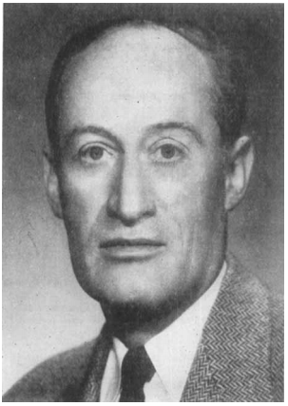
Chicagská sociologická škola
Robert Redfield (1897 – 1958)
The Folk Society (1947)
Dichotomie městského a venkovského společenství.
Antropologie urbanizace.
Idealizace venkova.

Slide 13
Chicagská sociologická škola
Macionis, J. J.: Cities and Urban Life. Pearson, 2013.

Slide 14
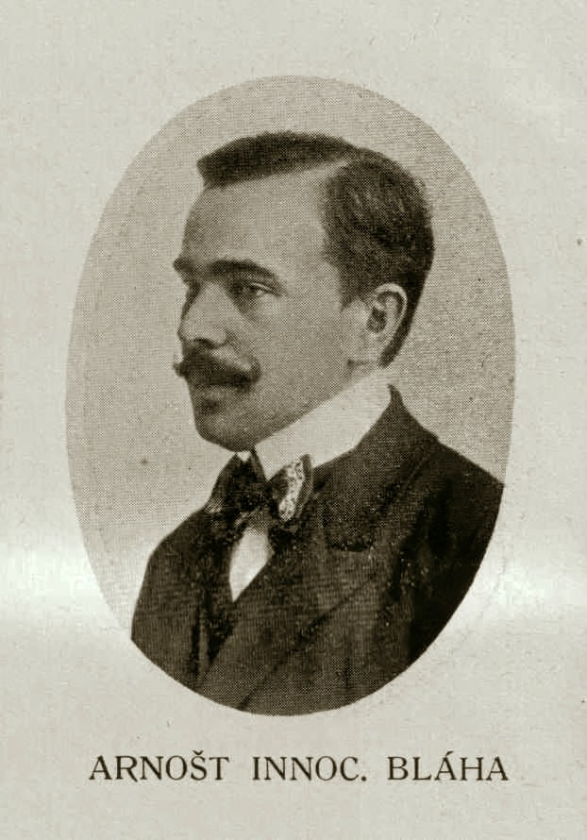
Chicagská sociologická škola
Inocenc Arnošt Bláha (1879 – 1960)
Město. Sociologická studie. Praha: Melantrich, 1914.
Studium městského života.
Výzkum procesů urbanizace pražského okolí.
Dynamika a kreativní kvalita městského života.

Slide 15
Antropologie / etnologie města?
Etnografie – věda popisná; etnologie – věda výkladová (střední Evropa).
Sociální antropologie – důraz klade na společnost, instituce, zvyky a hodnoty v kontextu sociální struktury (Velká Británie).
Kulturní antropologie – hlavní kategorií je široce chápaný pojem kultura (Severní Amerika).
Urbánní antropologové a etnologové?

Slide 16
Antropologie / etnologie města?
Edwin Eames a Judith Goode (Anthropology of the City, 1977):
Antropologie ve městě studuje různé aspekty života v konkrétním městě, kde město je pouze místem, kde se realizuje výzkum.
Antropologie města sleduje město jako takové, s důrazem na široký urbánní kontext, akceptuje různé atributy městského společenství a jejich vliv na život obyvatel města.
Antropologie současné urbánní a komplexní moderní společnosti studuje složité formy současného života, které však nemusí být výlučně urbánním fenoménem (komunikace, transport, monetizace, sociokulturní společenské změny, globalizace, kosmopolitismus apod.).

Slide 17
Antropologie / etnologie města?
Michèle de La Pradelle (ČL 1996):
Etnologie města – urbánní společnosti všeobecně (město jako druh sociálního prostoru, kde se vyvíjí specifická kultura.
Etnologie určitého města – kolektivní urbánní identity (hledání souvislostí mezi specifičností určitého města a formou sociálních vztahů v průběhu historie).
Etnologie ve městě (předmětem studia jsou sociální vztahy, kontakty a interakce, prostřednictvím kterých sociální aktéři – obyvatelé města – formují svůj sociální prostor).

Slide 18
Československá etnografie a zájem o město
Vývoj po 2. sv. v. ovlivněn tehdejší politickou situací.
V počátečních letech zájem o město v rámci výzkumů dělnictva.
Ústav pro etnografii a folkloristiku Československé akademie věd.
Od šedesátých let se zájem soustředil na velkoměsta Prahu a Brno.
Od osmdesátých let probíhal výzkum venkovského města.

Slide 19
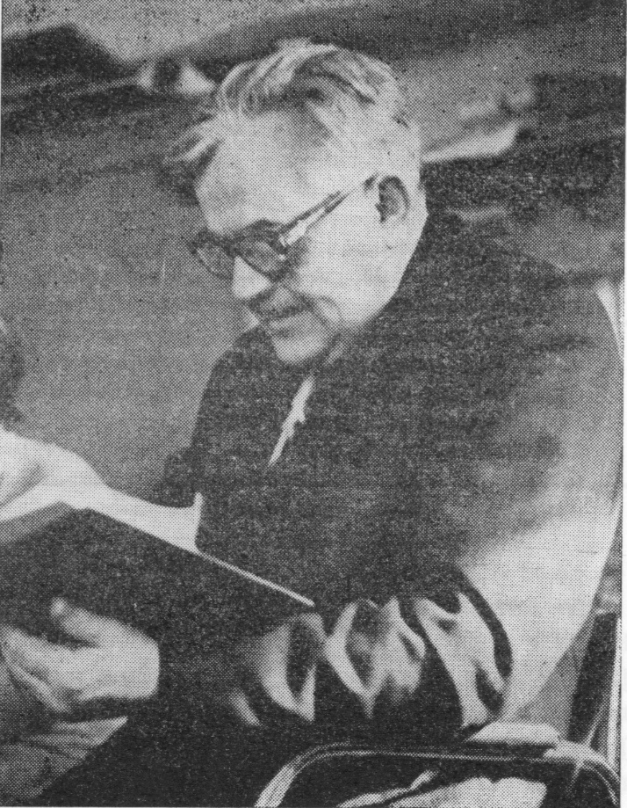
Československá etnografie a zájem o město
Karel Fojtík (1918 – 1999)
Průkopník studia dělnictva, průmyslových oblastí a města.
V Brně – od nejstarších kolonií k nouzovým sídlištím, brněnská předměstí (Husovice), činžovní domy, bytová kultura, vývoj společenských organizací v 19. století.
Dům na předměstí (etnografická studie o životě obyvatel činžovního domu v Brně) – Brno v minulosti a dnes 1964.
Rosicko-Oslavansko. Život a kultura lidu v kamenouhelném revíru. Praha: ČSAV, 1961.

Slide 20
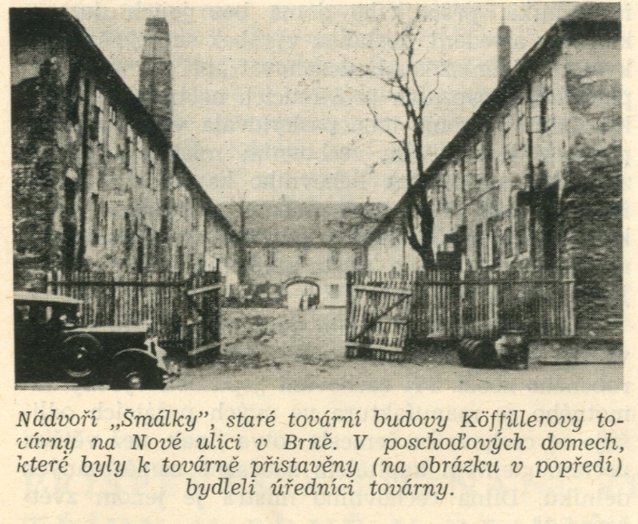

Slide 21
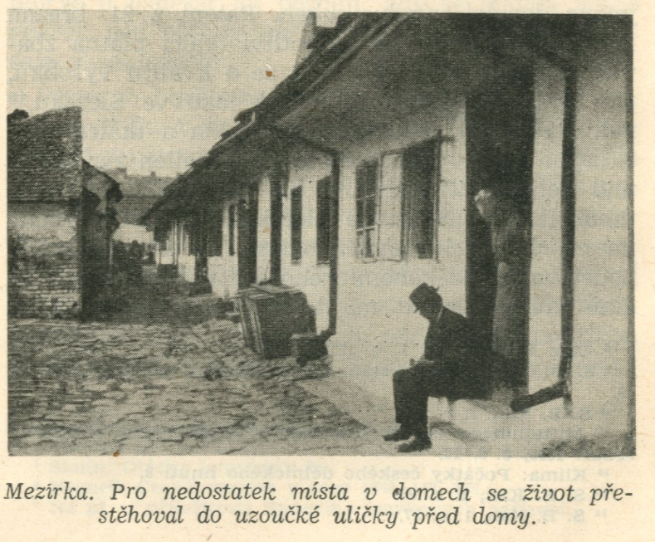

Slide 22
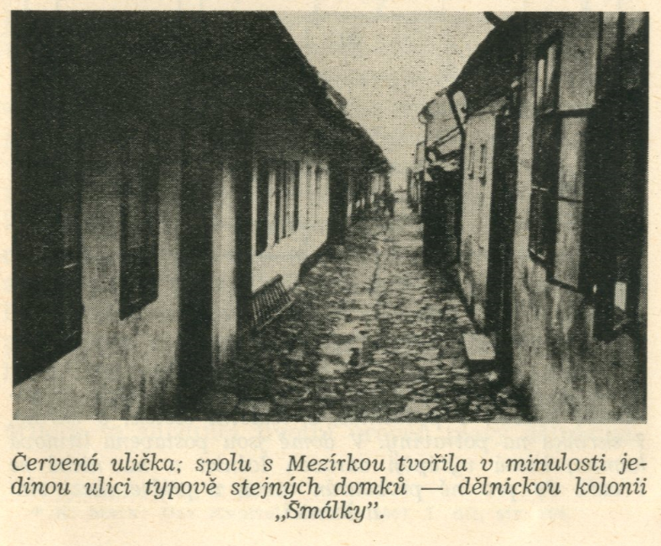

Slide 23
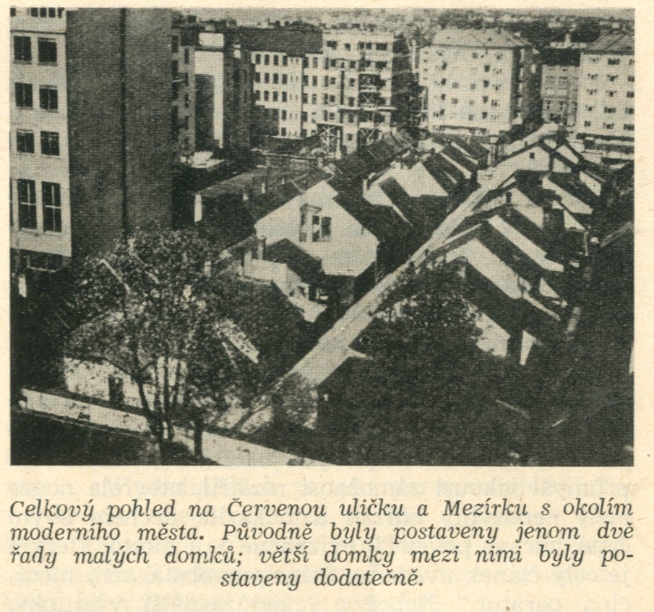

Slide 24
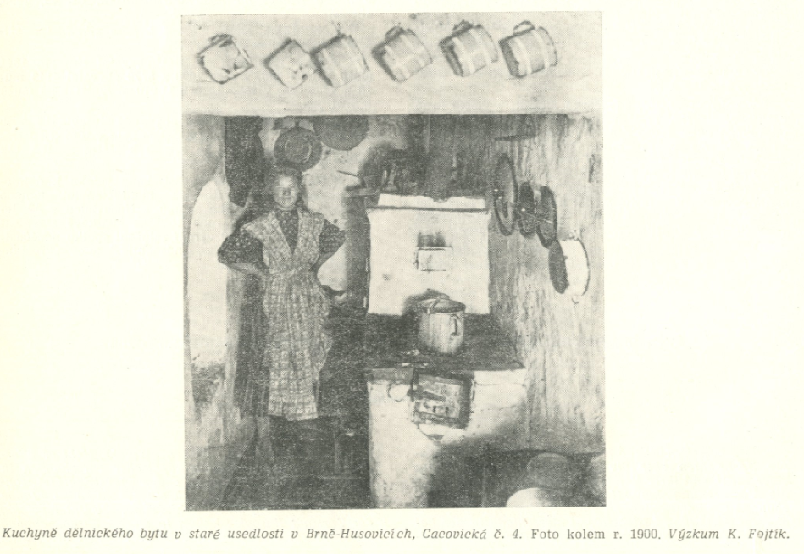

Slide 25
Československá etnografie a zájem o město
Olga Skalníková (1922 – 2012)
Výzkum v hornických revírech. Nová města na Ostravsku. Montánní etnografie – Kladensko, Ostravsko, Příbramsko.
Formulovala program etnografického studia dělnictva (ČE 1, 1953).
Kladensko. Život a kultura lidu průmyslové oblasti. Praha: ČSAV, 1959.
Procesy proměn venkovské tradice a životního stylu v průmyslové společnosti.
K teorii etnografie současnosti (Praha: Academia, 1971).
Kapitola o společenském životě v monografii Stará dělnická Praha „Život a kultura pražských dělníků 1848 – 1939. Praha: Academia, 1981.

Slide 26
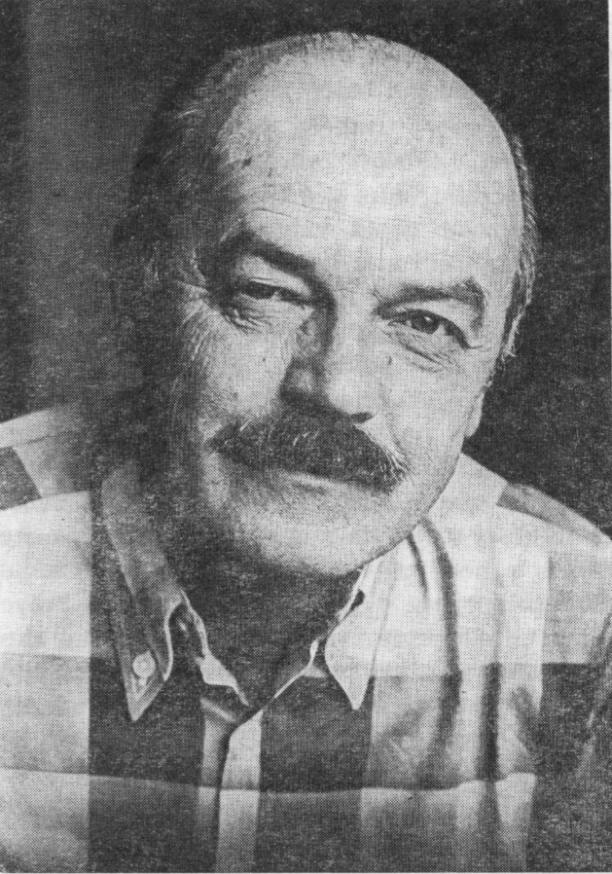
Československá etnografie a zájem o město
Oldřich Sirovátka (1922 – 1992)
Folklorista, sběratel a literární vědec.
ÚEF ČSAV, externě vyučoval na naší katedře.
Rosicko-Oslavansko. Život a kultura lidu v kamenouhelném revíru.
Na začátku 90. let se zabýval etnkulutrními procesy ve velkoměstě.
Město pod Špilberkem. O lidové kultuře, tradicích a životě lidu v Brně a okolí. Brno: Doplněk, 1993.

Slide 27
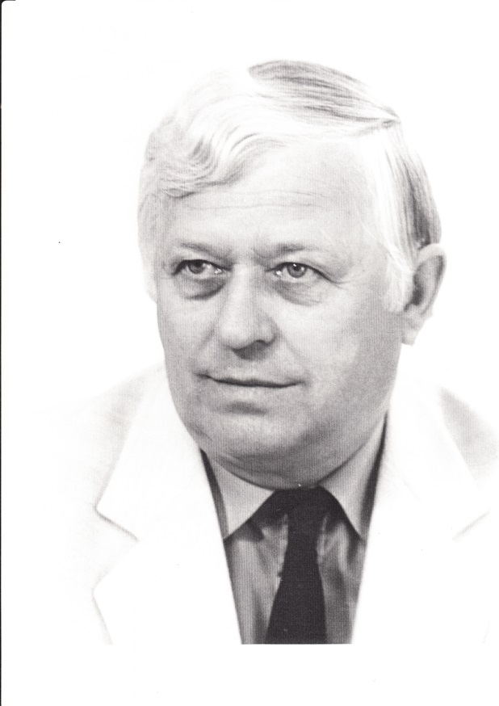
Československá etnografie a zájem o město
Václav Frolec (1934 – 1992)
Národopisec a vysokoškolský pedagog.
Profesor na UJEP v Brně.
Výzkum venkovského města.
Venkovské město I. a II. Uherské Hradiště: Slovácké muzeum, 1986 a 1987.
Město: prostor – lidé – slavnosti. Uherské Hradiště: Slovácké muzeum, 1990.

Slide 28
Urbánní antropologie / etnologie po roce 1989
Studium etnicity, etnické identity a interetnických vztahů ve městě, ale také na různé jiné fenomény městského života a kultury.
Výzkumy fenoménu multietnicity a multikulturality.
Výzkumy menšin žijících v ČR.
Městské slavnosti a jejich časových proměn, utváření městských tradic.
Dříve opomíjené skupiny – děti a studenti.

Slide 29
Urbánní antropologie / etnologie po roce 1989
Etnologický ústav AV ČR Brno:
Interetnické vztahy a oblasti sociální kultury (způsoby trávení volného času a sdružování městských obyvatel).
Leute in der Großstad. Brno: Ústav pro etnografii a folkloristiku AV ČR, 1992).
Kultura dnešních dětí a mládeže se zřetelem k folklorním projevům – Rajče na útěku. Brno: Doplněk, 2003.
NOSKOVÁ, Jana – ČERMÁKOVÁ, Jana (eds.): „Měla jsem moc krásné dětství.“ Vzpomínky německých obyvatel Brna na dětství a mládí ve 20.–40. letech 20. století. Brno: Etnologický ústav AV ČR, 2013.

Slide 30
Urbánní antropologie / etnologie po roce 1989
Etnologický ústav AV ČR Praha:
Prague Occasional Papers in Ethnology (Zdeněk Uherek).
Problematika identity, migrace, etnicity a prostoru města.
Francouzský institut pro výzkum sociálních věd CEFRES.
Uherek, Z. – Bazac-Billaud, L.: Slova města. Praha: CEFRES, 2000.

Slide 31
Urbánní antropologie / etnologie po roce 1989
K nejfrekventovanějším tématům patří (Kemper 1991):
Etnicita (etnické skupiny ve městě, etnická identita a interetnické vztahy).
Ekonomika (obchod, trhy, finanční burzy, socioekonomické vztahy, zaměstnanecké skupiny a subkultury).
Migrace z venkova do měst a její důsledky (sociokulturní transformace, změna životního stylu).
Adaptace, akulturace a socializace v městském prostředí.
Rodina a příbuzenské vztahy ve městě (město a funkce rodiny, příčiny a důsledky destabilizace městské rodiny).
Sociální stratifikace v městském prostředí (sociální vrstvy, třídy, skupiny, subkultury, elity apod.).
Urbánní komunity, instituce a subkultury (zájmová sdružení, sekty, „revoltující skupiny“, gangy).
Chudoba a bezdomovectví.

Slide 32
Urbánní antropologie / etnologie po roce 1989
Politika (politické skupiny a strany, symboly a rituály).
Náboženství (náboženské skupiny, vztahy, symboly, identita).
Zdraví (AIDS, gerontologie, sociálně-psychologická problematika).
Drogy, alkoholismus a kriminalita.
Ženy (úloha, zařazení a postavení v městské společnosti).
Městské symboly, zvyky a obřady.
Městské životní styly.
Městské společenské události, příležitosti a místa (festivaly, nákupní střediska, krámy, trhy, pláže, parky, letiště, monumenty, náměstí, ulice apod.).
Metodika urbánního výzkumu.
Urbánní typologie.

